Slide 1



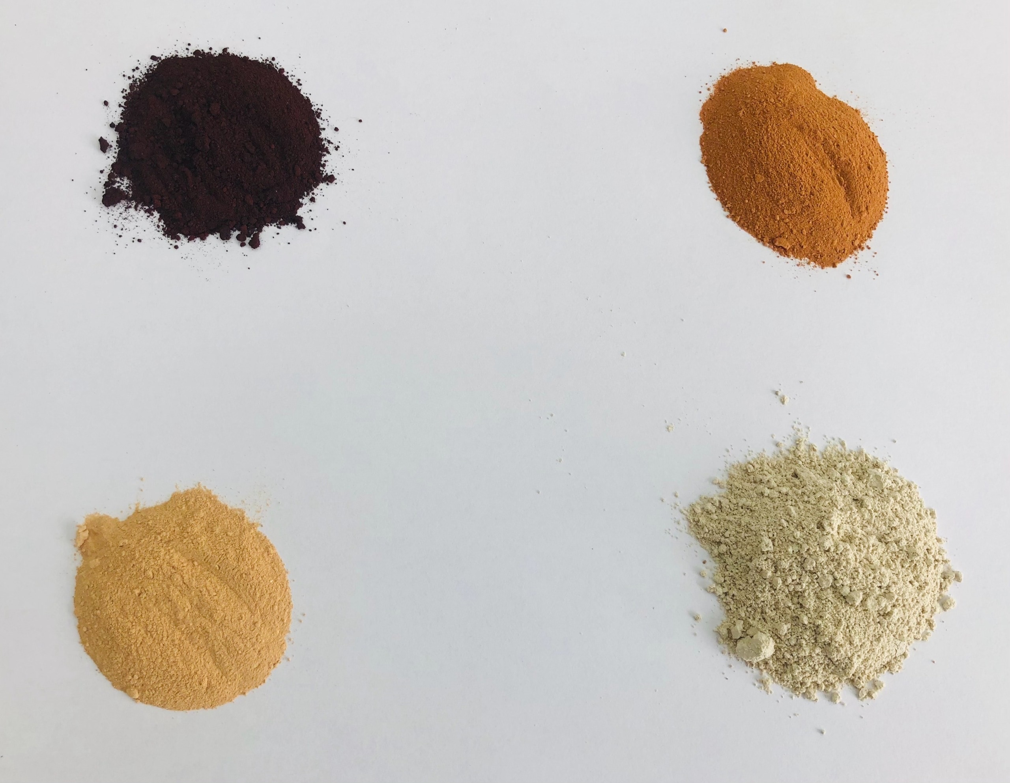
МЕЖВУЗОВСКАЯ АКСЕЛЕРАЦИОННАЯ ПРОГРАММА
АКСЕЛЕРАТОР 2.10
Разработка способа получения железооксидного пигмента из отходов металлургической промышленности
ПромПроЭко

Slide 2



ВВЕДЕНИЕ В ПРЕДМЕТНУЮ ОБЛАСТЬ
Мы разрабатываем пигмент-наполнитель для лакокрасочной промышленности из отходов металлургического производства.
Это позволит обеспечить рынок новым, недорогим, отечественным пигментом-наполнителем. Решить проблему импортозамещения, а также существенно снизить эколог-экономический эффект.
2
Notes:
Одной фразой о проекте должно быть понятно, чем вы занимаетесь

Slide 3

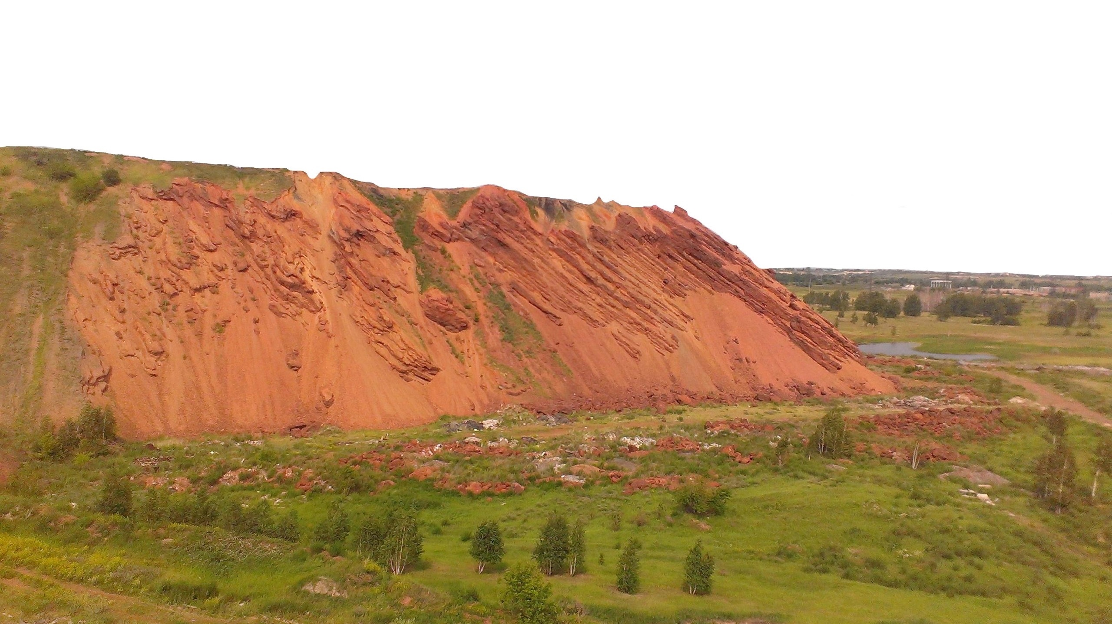

АКТУАЛЬНОСТЬ
                ______________________________________
                Первостепенной задачей для предприятий является проблема утилизации и переработки отходов.
                ______________________________________
                ________________________________________________
                Задача проекта – разработка и применение метода обезвреживание ОМП по технологиям, предполагающим их использование со значительным эколого-экономическим эффектов.
                ________________________________________________
                20 млн. $м^{3}$
                (98 % извлекаемого сырья)
3

Slide 4
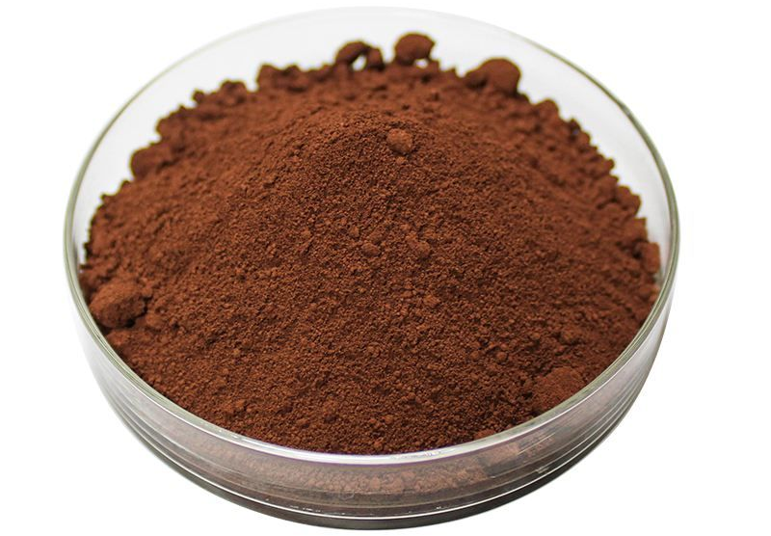
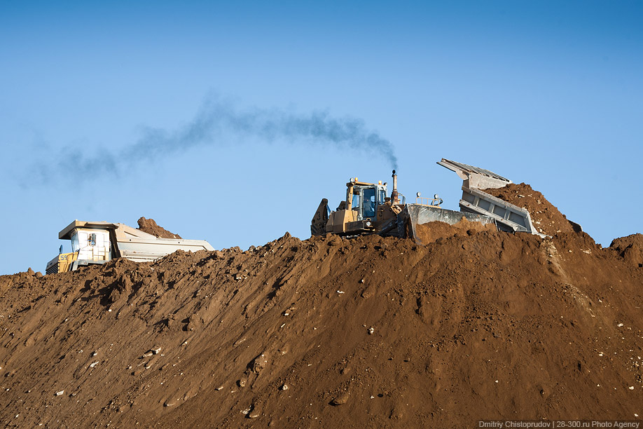
ПРОБЛЕМА
Производственные предприятия Белгородской области имеют проблему, связанную с накоплением больших количеств отходов. В связи с быстрорастущими производственными мощностями, а также отсутствием вариантов утилизации и переработки отходов, предприятия несут финансовые потери, внося платы за негативное воздействие, а также оказывают пагубное влияние на ОС.
Также имеют проблему предприятия, специализирующиеся на производстве масляных ЛКМ. Проблема заключается в отсутствии на отечественном рынке одновременно качественных и экономически выгодных пигментов-наполнителей, в связи с чем появляется необходимость закупки дорогостоящих материалов, что ведет за собой повышение себестоимости конечного продукта.
4
Notes:
SMART-цель должна быть:
S — Specific — конкретной;
M — Measurable — измеримой;
A — Achievable — достижимой;
R — Relevant — значимой;
T —Time bound — ограниченной во времени.

Slide 5


Инновационность проекта
Технологическая инновация, простота, экономичность, масштабируемость, возможность встраивания в имеющиеся технологические цепочки, направлена на импортозамещение
Непосредственное участие в восстановлении разрушенной инфраструктуры новообразованных регионов
- Реальный сектор экономики;
- Понятный объект инвестирования;
- Огромный мировой рынок;
- Высокая рентабельность;
- Технологическая и патентная защита от конкурентов;
- Тип потребителей: B2B;
- Собственное производство;
- Прозрачность бизнеса;
- Поддержка со стороны государственных структур.
Правительство утвердило отраслевую программу «Применение вторичных ресурсов и вторичного сырья из отходов в промышленном производстве» (утв. Правительством РФ 17 ноября 2022 г. № 13493п-П11)
5
Notes:
SMART-цель должна быть:
S — Specific — конкретной;
M — Measurable — измеримой;
A — Achievable — достижимой;
R — Relevant — значимой;
T —Time bound — ограниченной во времени.

Slide 6



ОПИСАНИЕ ПРОДУКТА И ТЕХНОЛОГИИ
___________________________________________________________________________________________________
Мы планируем предложить утилизацию ОМП в пигменты-наполнители, что существенно снизит эколого-экономический ущерб и на рынке появиться новый продукт. В России пигменты по данной и аналогичной технологии не производят.
___________________________________________________________________________________________________
Отходы обогащения полезных ископаемых горно-обогатительных комбинатов
60 %
Отходы сталеплавильных производств
40 %
Готовый
железооксидный пигмент
1000ºС
Диспергирование
Постановка на «тип»
Гомогенизация
Обжиг
6

Slide 7
АНАЛИЗ РЫНКА
                Планируются поставки пигментов-наполнителей в субъекты РФ, в частности в новообразованные регионы с разрушенной инфраструктурой.
                ________________________________________________________________________________
                Потенциал продаж материалов, получаемых по предлагаемой технологии, довольно высок в связи с отсутствием аналогов на отечественном рынке, а также наличием большого количества «бесплатного» сырья.
                _________________________________________
                TAM
                TAM = 7,443 млрд. руб.
                SAM = 1,861 млрд. руб.
                SOM = 0,078 млрд. руб.
                SAM
                SOM
7

Slide 8
КОНКУРЕНТЫ
                Отличительными чертами нашей продукции от продукции потенциальных конкурентов на рынке являются:
                Сравнительная матрица
                Стоимость;
                Технологические характеристики
                Высокая потенциальная востребованность
                Поддержка со стороны государственных структур
Конкуренты | Низкая цена | Средняя цены | Высокая цена | Премиум
Наша компания | +
ООО «Стэма» |  |  |  | +
ООО «Вальтер Хеми» |  |  | +
ООО «Юнис Полимерс» |  | + | +
ООО «Руспигмент» |  | + | +
ООО «Техноимпекс» | + | + | +
АО «МХК «Еврохим» |  | +
ООО «Химрегион» | + | +
8

Slide 9

ЦЕЛЕВАЯ АУДИТОРИЯ
Продукт будет ориентирован на сектор рынка - B2B (business to business).
Конечными потребителями производимых пигментов-наполнителей будут являться строительные организации, производители строительных материалов, в частности ЛКМ, заинтересованные в получении статуса экологичности производимой ими продукции, а также снижении её себестоимости.
9

Slide 10
БИЗНЕС-МОДЕЛЬ
Ключевые партнеры | Ключевые активности | Ценностные предложения |  | Отношения с клиентами | Сегменты потребителей
1.Строительные организации. 2.Партнеры логистических компаний. | 1.Сборка отходов промышленностей. 2.Производство пигментов. 3.Продажа материалов. | Мы производим пигменты-наполнители из отходов металлургической промышленности для того, чтобы обеспечить строительные организации материалами, имеющими низкую себестоимость, а придать производимой продукции статус экологичности. |  | 1.Соцсети. 2.Платформы для торговли. | 1.Строительные организации. 2.Бригады/частные мастера. 3.Частные лица.
 | Ключевые ресурсы |  |  | Каналы поставки
 | 1.Цех. 2.Склад. 3.Сотрудники. 4.Реклама. |  |  | 1.Логистические цепочки. 2.Маркет плэйсы.
Структура издержек |  |  | Источники доходов
1.Производство (оборудование). 2.Логистические услуги. 3.Услуги исследовательских лабораторий. 4.Выплаты заработных плат. |  |  | 1.Продажа готовой продукции.
Функции:
Производственная:
- Изготовление товара
Опытная:
- Отработка ноу-хау и технологий
Маркетинговая:
- тренд «ЭКОЛОГИЯ»
10

Slide 11


Бизнес-модель
Коммерциализация
Строительный рынок
Рынок архитектурного и интерьерного дизайна
Лакокрасочная промышленность
Целевые рынки
Клиенты
Производственные опции
Строительные компании
Архитектурные бюро
Дизайнерские студии
Продавцы отделочных материалов
Производители плитки
Серийное производство
Производство по ТЗ клиентов
Архитектурные и строительные проекты
Целевая выручка по этой БМ только в РФ
составляет 2,5 млн рублей в год
11

Slide 12


БЮДЖЕТ И ИСТОЧНИКИ ФИНАНСИРОВАНИЯ
Студенческий
Стартап
III очередь
№ п/п | Источники инвестиций | Сумма инвестиций, тыс. руб. | Сумма инвестиций, %
1 | Потребность в финансовых средствах | 1 000 000 | 38,5 %
2 | Собственные средства | 100 000 | 3,8 %
3 | Заимствованные средства | 500 000 | 19,2 %
4 | Гранты | 1 000 000 | 38,5 %
12

Slide 13
ЭКОНОМИЧЕСКИЕ ПОКАЗАТЕЛИ
                Расчетные коэффициенты инвестиционной привлекательности проекта:
Показатели эффективности проекта
NPV | 2,5 млн.руб.
IRR | 144%
PBP | 1,9 года
DPBP | 2,3 года
ROI | 4,6
EV/Sales | 1,55
Цена 1 т продукта | Обьем продаж. т | Выручка | Переменные затраты на 1 т | Маржинальная прибыль на 1 т | Маржинальная прибыль на обьем | Постоянные затраты | Прибыль от продаж | Постоянные затраты, на т | Прибыль от продаж, на т
р.15 000 | 166 т | р.2 500 000 | р.3 200 | р.4 800 | р.1 632 000 | р.600 000 | р.1 032 000 | р.1 765 | р.12 035
13
Notes:
Смотри информацию по ссылке

Slide 14
ВОЗМОЖНОСТИ И РИСКИ
Strengths (Сильные стороны) | Weaknesses (Слабые стороны)
- Для получения материла используется «бесплатное» сырье, обеспечивающее его низкую себестоимость. - Утилизация отходов в пигменты существенно снизит эколого-экономический ущерб. - При получении продукта из сырья, являющегося отходом, продукт приобретает статус экологичности. - Замена импортных пигментов-наполнителей. - Высокие качественные характеристики получаемого материала. | - Отсутствие освещения продукции.
Opportunities (Возможности) | Threats (Угрозы)
- Поощрение предприятий, использующих вторсырье в качестве компонентов продукции. - Отсутствие на отечественном рынке качественных и доступных пигментов-наполнителей. - Тренд на экологичные материалы. | - Нехватка финансирования. - Конкуренция. - Предубеждение потребителей о низком качестве продукции.
Для анализа проекта использовался метод SWOT
14

Slide 15

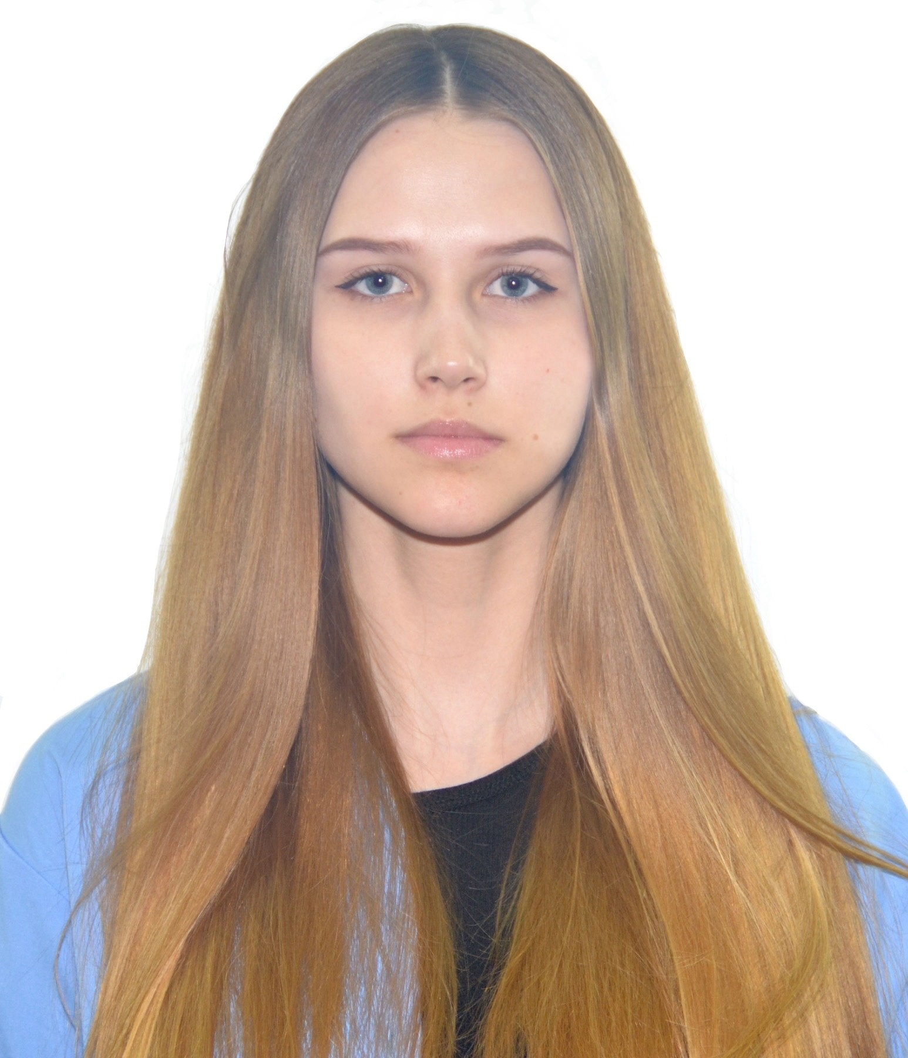
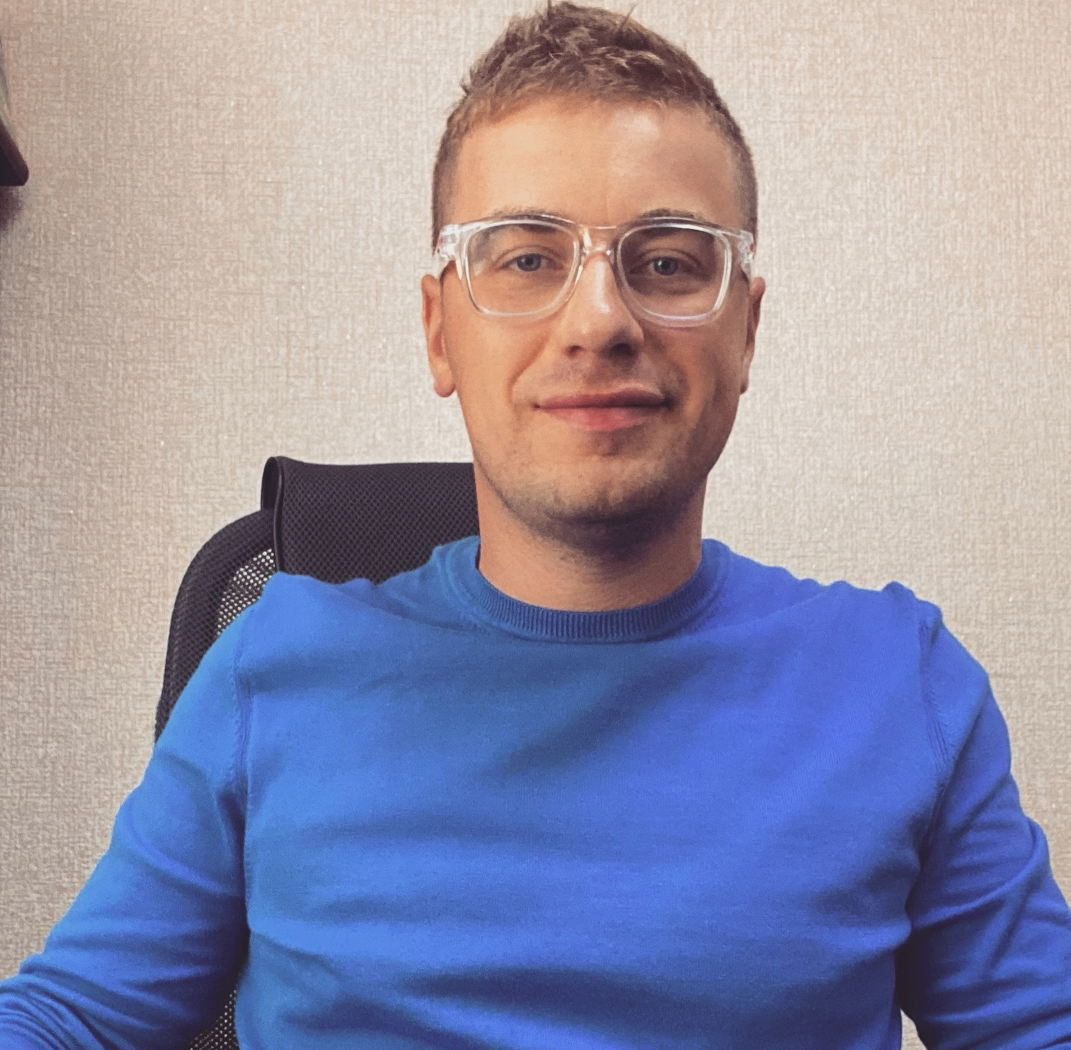
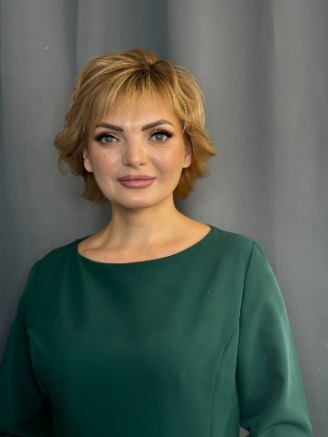
КОМАНДА
Шамраева Дарья Андреевна
Специалист по работе с заказчиками
Гафаров Решат Решатович
Наставник, генеральный директор
Токач Юлия Егоровна
Координатор
15

Slide 16
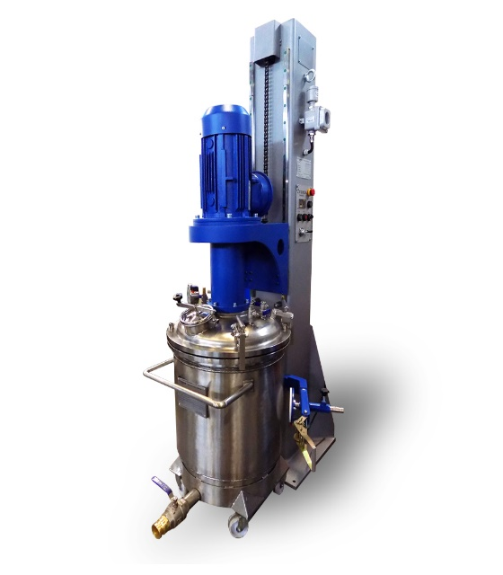
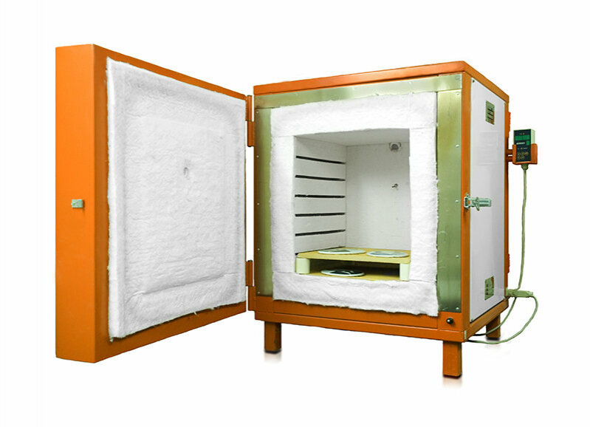
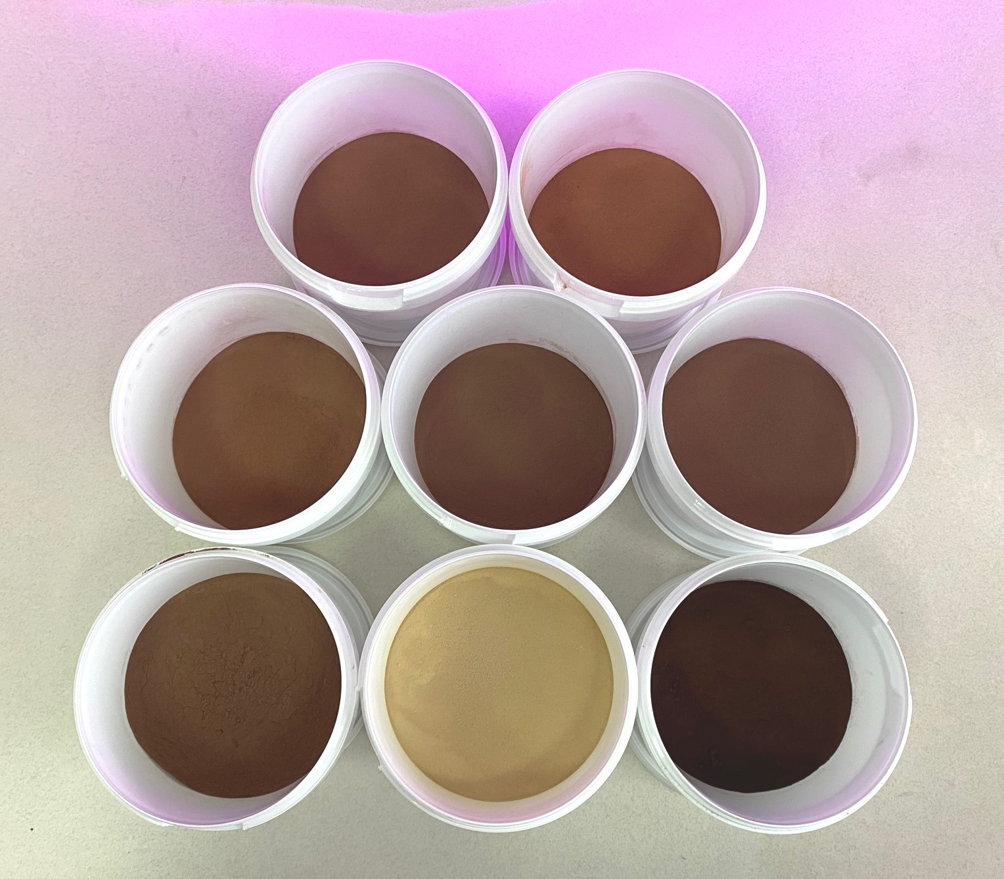
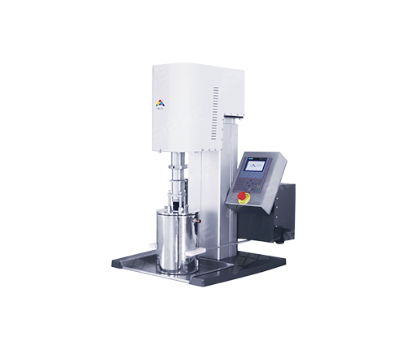
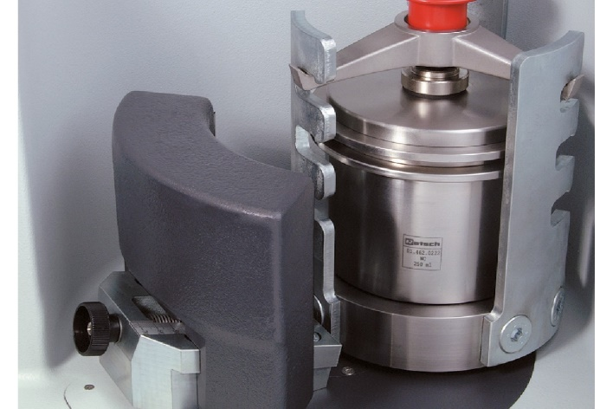
ЗАПРОС НА АКСЕЛЕРАЦИЮ
ПОТРЕБНОСТЬ В РЕСУРСАХ ДЛЯ ДАЛЬНЕЙШЕГО РАЗВИТИЯ ПРОЕКТА
Денежные средства в размере 1 млн. руб.
Проводятся промышленные испытания в аккредитованной лаборатории завода «Краски КВИЛ». Доводим продукт до уровня TRL 5
Оборудование: Оборудование – муфельные печь (Pagnotta 5000 л), планетарная мельница, одноосевой (компактный) диссольвер, смесительный аппарат – порядка 1 млн. руб.
16

Slide 17
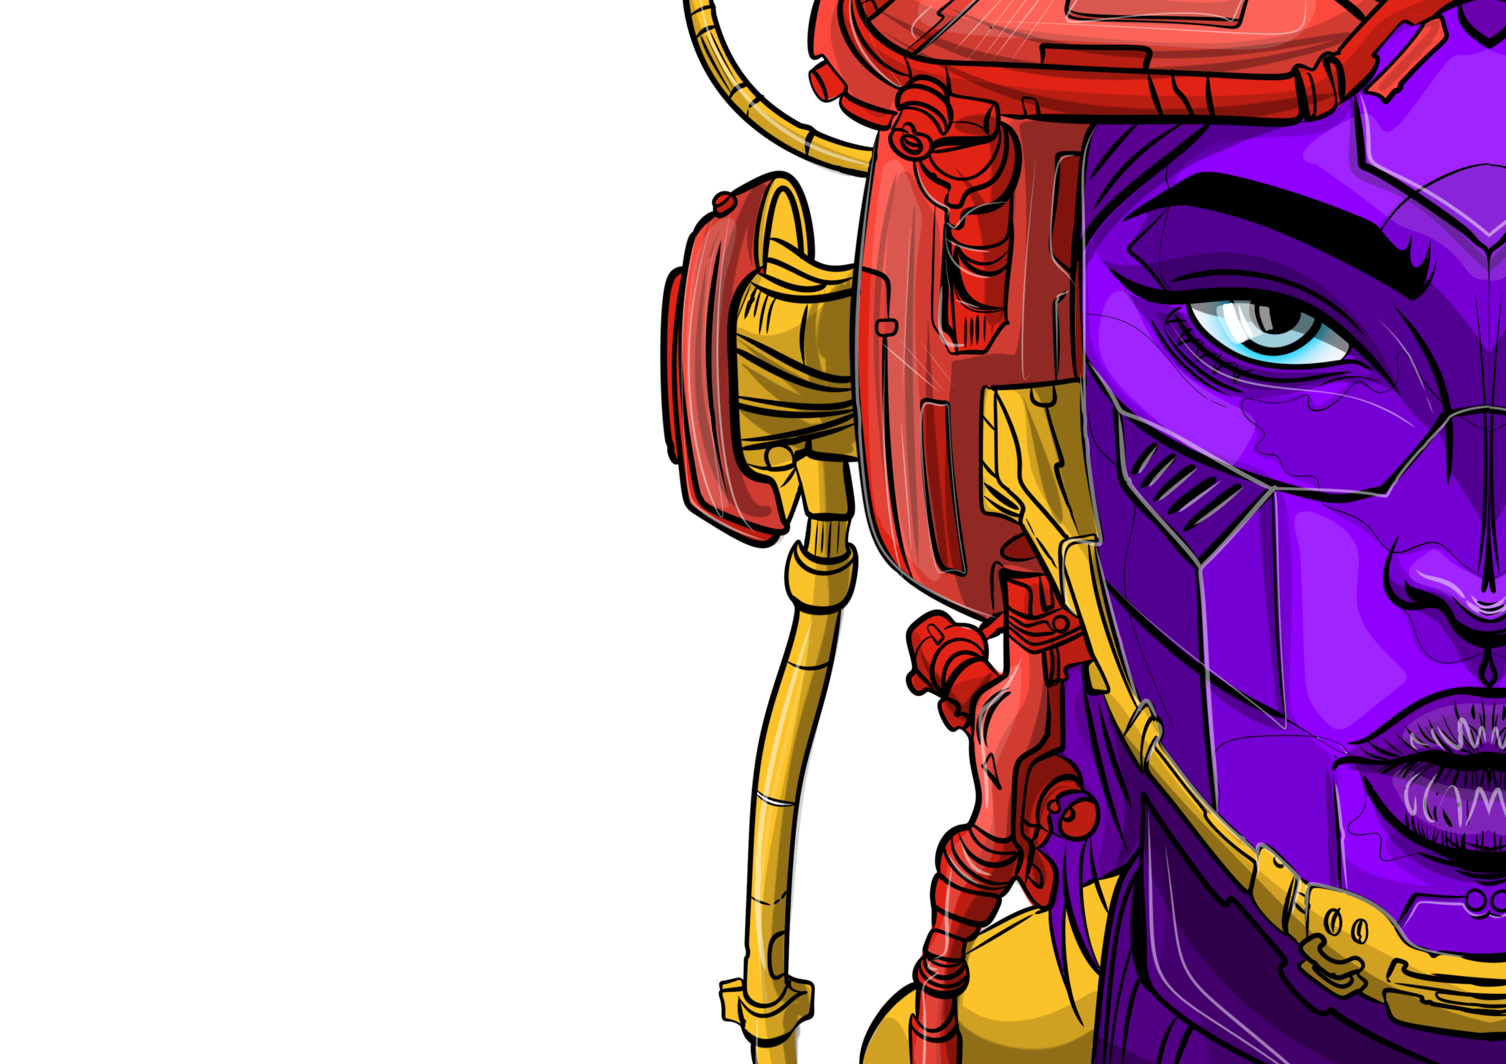



КОНТАКТЫ
СПАСИБО!
+79194370763

